Slide 1
Schulung für Clubkoordinatoren

Slide 2

Lions Clubs International
Mission: Freiwillige dazu befähigen, ihren Gemeinden zu dienen, humanitären Bedürfnissen entgegenzukommen, Frieden zu fördern und durch Lions Clubs für internationales Verständnis zu werben.
Vision: Weltweit führend im Bereich gemeinnütziger und humanitärer Hilfsdienste zu sein.
Notes:
Wie Sie alle wissen, befähigt Lions Clubs International Lionsmitglieder auf der ganzen Welt, ihren Gemeinden zu dienen, humanitären Bedürfnissen entgegenzukommen, Frieden zu fördern und durch Lions Clubs für internationales Verständnis zu werben. LCI ist weltweit führend im Bereich humanitärer Hilfsinitiativen. Aber wie erwerben die Lions die finanziellen Ressourcen, um großangelegte oder globale Projekte durchzuführen? LCIF!

Slide 3

Lions Clubs International Foundation
Mission: Lions Clubs und ihre Partner in ihren Bemühungen zu unterstützen, Gemeinden vor Ort und weltweit zu helfen, Hoffnung zu schenken und durch humanitäre Hilfsprojekte und Zuschüsse Menschenleben zu verbessern.
Notes:
LCIF ist Ihre Stiftung! LCIF unterstützt die Bemühungen der Lions, weltweit ihren Gemeinden zu helfen. Die Foundation wird nicht durch Mitgliedschaftsgebühren finanziert. Die Programme werden durch Spenden von Lions wie Ihnen finanziert.

Slide 4
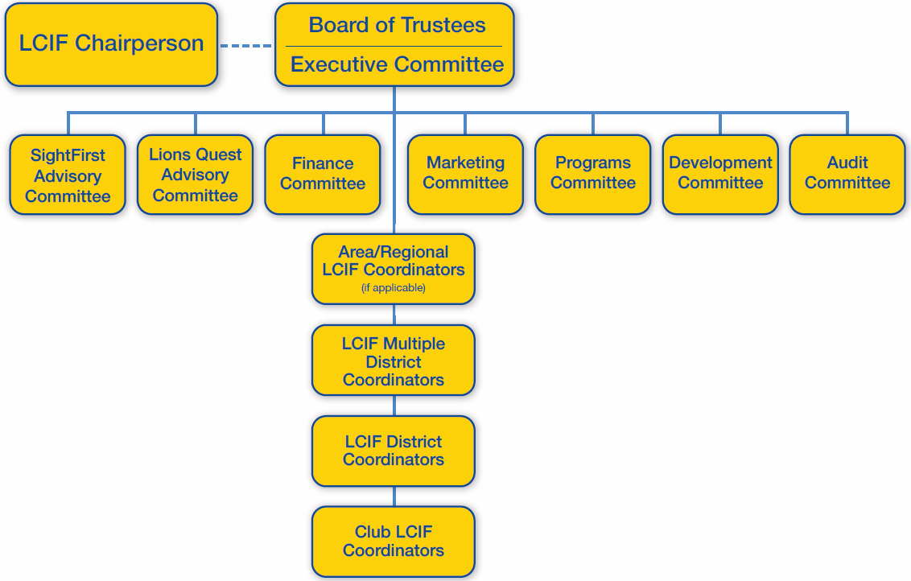
LCIF-Verwaltungsstruktur
Notes:
Dies ist die Verwaltungsstruktur des LCIF-Treuhändervorstands. Sie werden feststellen, dass in Bezug auf die Struktur Vieles gleich geblieben ist. Neben Änderungen an der Zusammensetzung haben wir jedoch auch drei weitere Ausschüsse hinzugefügt: Marketing, Programme und Entwicklung.

Slide 5
LCIF-Treuhändervorstand
Dr. Jitsuhiro Yamada, Japan, LCIF-Vorsitzender
Chancellor Bob Corlew, USA, Internationaler Präsident
Naresh Aggarwal, Indien, 1. Internationaler VP
Gudrun Yngvadottir, Island, 2. Internationale VP
Jung-Yul Choi, Korea, 3. Internationaler VP
Clement Kusiak, USA, KG I, PIP
Garnet Davis, Kanada, KG II, PID
Fabio de Almeida, Brasilien, KG III, PID
Philippe Gerondal, Belgien, KG VI, PID
Shinji Kayamori, Japan, KG V, PID
Shyam Malpani, Indien, KG VI, PID
Nigel Jeny, Australien, KG VII, PDG
Dr. S.P. Amin, Afrika-Vertreter, PID
Robert Littlefield, Ph.D., USA, Land mit der größten Mitgliederzahl, PID
N.S. Sankar, Indien, Land mit der zweitgrößten Mitgliederzahl, PID
Ching-Li Lee, Taiwan, Land mit dem größten Spendenaufkommen pro Mitglied, PID
Chikao Suzuki, Japan, Land mit dem zweitgrößten Spendenaufkommen pro Mitglied, PDG
Dr. Joong-Ho Son, Korea, Land mit dem drittgrößten Spendenaufkommen pro Mitglied, PID
Joe Preston, USA, letztjähriger LCIF-Vorsitzender, PIP
Barry Palmer, Australien, ehemaliger LCIF-Vorsitzender, PIP
Wing-Kun Tam, China, Vorstandsernannter
Joesph Marcheggiani, USA, Vorstandsernannter
Notes:
Das ist die Gruppe der LCIF-Treuhänder für das Jahr 2016/2017. Amtierende Treuhänder und Direktoren von Lions Clubs International haben Lionsmitglieder in den LCIF-Treuhändervorstand einberufen. Diese Treuhänder werden auf eine dreijährige Amtszeit dienen.

Slide 6

Wirkung von LCIF
Notes:
Auf den ersten Blick mutet LCIF einfach an – sie unterstützt Lions Clubs auf der ganzen Welt mit Zuschüssen, damit sie sowohl ihren Gemeinden vor Ort als auch weltweit Hilfe leisten können. Und obwohl es gewiss stimmt, dass das Konzept einfach ist, ist das Endergebnis für viele Menschen auf der ganzen Welt eine positive Lebensveränderung.
Die Foundation stellt Zuschüsse für großangelegte Projekte zur Verfügung, die Clubs nicht allein bewältigen können.
Als gemeinnützige Organisation verlässt sich LCIF ausschließlich auf die Spenden von Lionsmitgliedern und anderen Personen, die unsere Mission teilen. Daher ist es wichtig, dass nicht nur unsere Clubs, sondern auch wir als einzelne Lions unsere Foundation unterstützen.
LCIF hat seit ihrer Gründung im Jahr 1968 über 870 Mio. USD an Zuschüssen gewährt! Es ist immer beeindruckend, diese Zahl zu hören, es ist jedoch noch beeindruckender und ergreifender, wenn Sie an die Millionen Menschenleben denken, die Lions dank dieser Zuschüsse verbessert haben.
Unsere Foundation verbessert Menschenleben auf der ganzen Welt. Sie bewirkt dies in vier Hilfsbereichen...

Slide 7
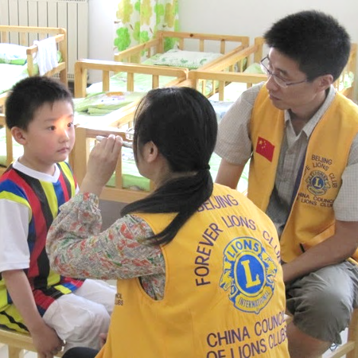
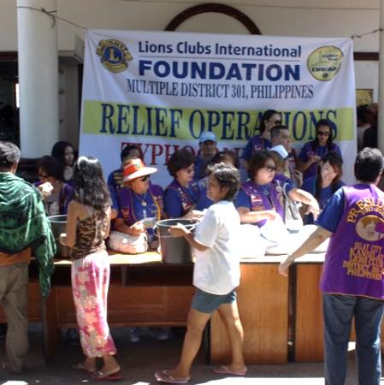

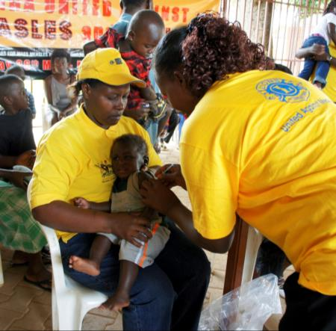
Sehkraft-
erhaltung
Katastrophen-
hilfe
Jugend-
fürsorge
Humanitäre
Initiativen
Notes:
Die vier Säulen, auf denen das Hilfskonzept der Foundation beruht, sind Jugendfürsorge, Katastrophenhilfe, Deckung humanitärer Bedürfnisse und Sehkrafterhaltung.
Der erste Hilfsbereich ist natürlich SEHKRAFTERHALTUNG.
Die SightFirst II-Kampagne war ein riesiger Erfolg für LCIF. Dank dieser Kampagne retten wir Sehkraft und verhüten Erblindung und verbessern gleichzeitig das Leben von Menschen, die erblindet sind.
Der nächste Hilfsbereich ist die BEREITSTELLUNG VON KATASTROPHENHILFE.
LCIF bemüht sich weiterhin weltweit um Katastrophenhilfe, wo sie gebraucht wird – wir haben in letzter Zeit einen Anstieg an Zuschüssanträgen auf Katastrophenhilfe festgestellt. Es ist gut zu wissen, dass LCIF Lionsmitgliedern auf der ganzen Welt in Notzeiten helfen kann, wie z. B. letztes Jahr in den Philippinen.
LCIF unterstützt Lionsmitglieder auch vielfach bei JUGENDFÜRSORGE, wobei unser wichtigstes Programm Lions-Quest ist – ein soziales und emotionales Lernprogramm, das dank der Unterstützung und Förderung von Lions in Schulen umgesetzt wird.
Und letztlich hilft LCIF den Lions, auf der ganzen Welt HUMANITÄRE BEDÜRFNISSE ZU DECKEN. Wir gehen auf weltweite Gesundheitsbelange wie Masern und Diabetesprävention und -aufklärung ein. Wir befähigen auch Behinderte und erkunden Möglichkeiten, wie wir durch Mikrounternehmen positive Veränderungen herbeiführen können.

Slide 8
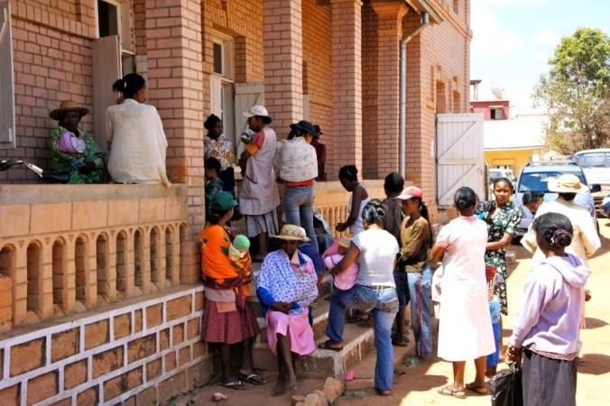
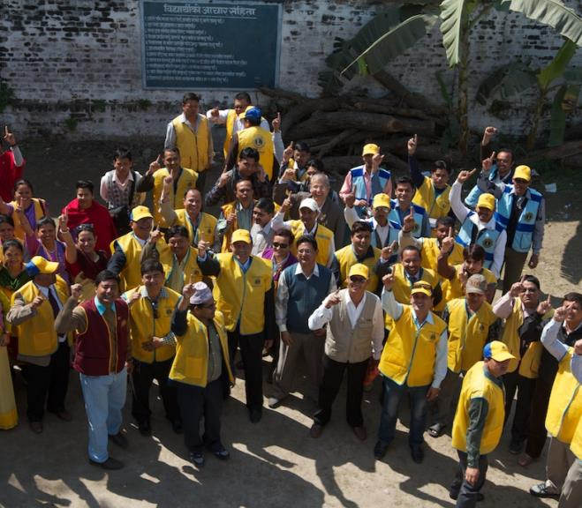
Wie hilft LCIF den Lions?
Hilft den Lions, gemeinsam auf weltweite humanitäre Belange einzugehen
Ermöglicht Lions, anderen Lions zu helfen
Finanziert Projekte, die für Distrikte/Clubs zu groß sind
Erarbeitet Initiativen für die Zuschussgewährung, damit Lions den Gemeinden besser dienen können
Notes:
Wie hilft LCIF uns als Lions?
Wir reagieren gemeinsam. Wir ermutigen Lions in einem Gebiet, ihre globale Freundschaft zu zeigen und helfen Lions in einem anderen Gebiet in Notzeiten. Wir ermöglichen Dinge, die die Kapazität eines Einzelclubs oder -distrikts überschreiten. Und wir bieten Lions immer häufiger Gelegenheiten zum Helfen.

Slide 9

Wie können Sie helfen, unsere Foundation zu stärken?
Erzählen Sie die LCIF-Geschichte
Ermutigen Sie Einzelpersonen zum Spenden
Steigern Sie Clubspenden
Notes:
LCIF ist unsere Foundation. Die Foundation sollte von allen Clubs und allen Mitgliedern unterstützt werden. Wir müssen uns also um Erhöhung der prozentualen Beteiligung bemühen.
Was können Sie als Clubkoordinator tun? Ich bitte Sie, erzählen Sie die LCIF-Geschichte. Erzählen Sie, wie Zuschüsse wichtige Clubprojekte ermöglichen und Menschenleben positiv verändern. Bitte sagen Sie den Mitgliedern, dass jeder Dollar zählt. Sagen Sie ihnen, dass 20 USD etwas bewirken.
Helfen Sie allen Lions zu verstehen, dass LCIF unsere Foundation ist – LCIF fördert das Wachstum des Lionismus und die Lions sind dafür verantwortlich, LCIF zum Wachsen zu verhelfen. Als Führungskraft in Ihrem Gebiet sind auch Sie für LCIF verantwortlich. Wenn Sie also Gelegenheiten für öffentliches Reden haben, sprechen Sie bitte auch über LCIF. Vergessen Sie es bitte nicht. Dies ist UNSERE Foundation. Und wenn wir alles tun, was uns möglich ist, werden wir ein großartiges Jahr haben.

Slide 10
LCIF-Zuschüsse

Slide 11
Arten von Zuschüssen
Arten von LCIF-Zuschüssen
Standard
Großkatastrophen
SightFirst
Core-4
Internat. Hilfe
Notfall
Notes:
Wie Sie sehen, sind die Zuschüsse der Foundation in sechs Kategorien gruppiert.
Standardzuschüsse sind die häufigste Art von Zuschüssen, die für großangelegte humanitäre Lions-Projekte vergeben werden. Zuschüsse müssen für Projekte verwendet werden, die einer großen Anzahl von Menschen zugute kommen und von einem Distrikt oder Club nicht alleine durchgeführt werden können.
Core-4-Zuschüsse finanzieren großangelegte Projekte in spezifischen Bereichen, die sich auf die vier zentralen Hilfsinitiativen der Lions beziehen: Erhaltung der Sehkraft, Bekämpfung von Behinderungen, Förderung der Gesundheit und Jugendfürsorge.
Internationale Hilfszuschüsse fördern Partnerschaften zwischen Lions Clubs in Industrieländern und Lions Clubs in weniger entwickelten Gebieten. Zuschüsse können für Projekte wie medizinische Hilfsmissionen, Gesundheitsfürsorge und sauberes Trinkwasser verwendet werden.
Notfallzuschüsse unterstützen Lions dabei, ihren Kommunen nach einer Naturkatastrophe zu helfen. Geldmittel müssen für unmittelbare Bedürfnisse wie Lebensmittel, Trinkwasser und Bekleidung verwendet werden.
Großkatastrophenzuschüsse werden vom LCI-Präsidenten und dem LCIF-Vorsitzenden für Großkatastrophen gewährt. Lions können diese Zuschüsse nicht beantragen.
SightFirst-Zuschüsse werden vergeben, um vermeidbare und umkehrbare Erblindung zu bekämpfen. Zuschüsse können für den Bau von Krankenhäusern und Kliniken, zur Ausbildung von Ärzten, Verteilung von Medikamenten und Aufklärung über Augenkrankheiten verwendet werden.

Slide 12
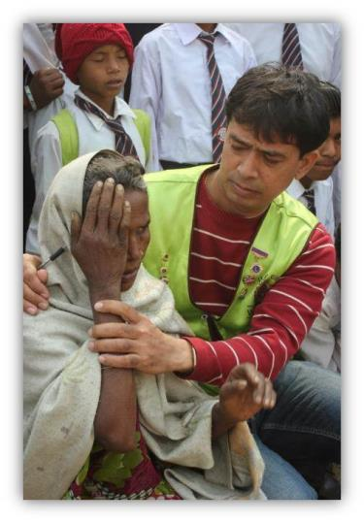
SightFirst-Zuschüsse
Im Mittelpunkt stehen dabei die häufigsten Ursachen von Blindheit
Erreichen unterversorgter Bevölkerungsgruppen
Finanzierung nachhaltiger Projekte, die
    Augenbehandlungen anbieten
    Infrastruktur entwickeln
    Personal schulen und/oder Rehabilitation anbieten
Notes:
Im Weiteren folgen nähere Einzelheiten über SightFirst-Zuschüsse und die Kriterien für diese Anwendungszwecke. Wir konzentrieren uns weiterhin auf unterversorgte Bevölkerungsgruppen, um umfassende augenmedizinische Behandlungen bereitzustellen.
Ich möchte auch darauf hinweisen, dass es regionale technische Berater und SightFirst-Distriktbeauftragte gibt, die darin geschult sind, Ihre Distrikte bei der Entwicklung von SightFirst-Anwendungen zu unterstützen.

Slide 13
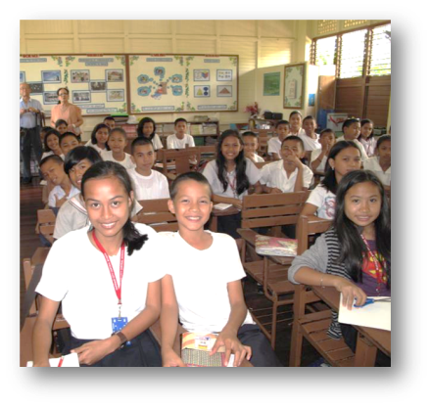
Standardzuschüsse
Breiteste Kategorie der LCIF-Finanzierung
Gleichhohe Zuschüsse zwischen 10.000 und 100.000 USD
Finanzierung großangelegter Lions-Projekte (Ausrüstungsgegenstände bzw. Baukosten - keine Betriebskosten)
Projekte werden von Lions ausgewählt/ausgearbeitet
Schafft positive Wirkung vor Ort und stärkere Bekanntmachung in der Gemeinde
Notes:
Das ist unsere populärste Zuschusskategorie mit Geldmitteln von 10.000 bis 100.000 USD. Diese neuen Finanzierungsbeträge sind für Zuschussanträge, die am oder nach dem 1. Juli 2014 eingereicht wurden, gültig.
Lassen Sie mich ein paar Beispiele für Standardzuschüsse nennen, die in der Vergangenheit gewährt wurden:
Ein Trinkwasser- und Sanierungsprojekt in Togo mit der Unterstützung der Lions aus Frankreich.
Ein Spielplatz für behinderte Kinder an einer Schule in Argentinien
Fahrzeuge für medizinische Untersuchungen, mit denen Menschen in ländlichen Gegenden im MD300 Taiwan erreicht werden können
Bau und Erweiterung einer Schule in den Philippinen, wie auf diesem Foto zu sehen ist
Sehtestgeräte zur Durchführung von Sehtests unter Kindern in den USA
Und zahllose weitere humanitäre Initiativen, die Menschen in Not Hoffnung schenken.
(Übergang zu Core-4-Zuschüssen)

Slide 14
Core-4-Zuschüsse
Unterstützen Sonderinitiativen im Rahmen der vier wichtigsten Hilfsbereiche der Lions:
Zuschüsse bis zu 200.000 USD werden in den meisten Fällen bei einem Eigenfinanzierungsverhältnis von 3:1 gewährt (25 % örtlich aufgebrachte Gelder)
Lions-Quest-Zuschüsse werden unter ‘Jugendfürsorge’ mit bis zu 100.000 USD gewährt.
Erhaltung der Sehkraft
Jugendfürsorge
Gesundheitsfürsorge
Bekämpfung von Behinderungen
Notes:
Im Rahmen des Core-4-Programms gibt es Projekte mit Sonderpriorität: Sehkrafterhaltung, Förderung der Gesundheit, Jugendfürsorge und Bekämpfung von Behinderungen.
Lions-Quest ist beispielsweise eine beliebte Zuschussaktivität, da die Foundation Distrikte bei der Umsetzung des Programms in Schulen unterstützt, indem gleichhohe Zuschüsse („Matching Funds“) für Schulungsworkshops für Lehrer und Materialien für Schüler bereitgestellt werden. An späterer Stelle dieser Präsentation werden Sie vom Manager des Programms noch mehr über Lions-Quest erfahren.

Slide 15
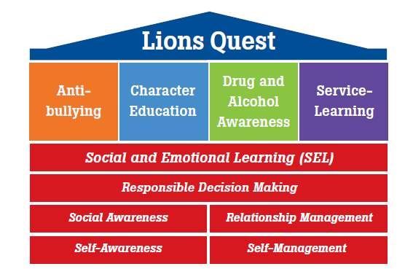

Was ist Lions-Quest?
Notes:
Wie viele unter Ihnen hier haben Lions-Quest in Ihrem Distrikt?
Für diejenigen unter Ihnen, die mit Lions-Quest weniger vertraut sind, es handelt sich um ein Lebenskompetenzen-Programm, das der Lions Clubs International Foundation gehört. Es ist unser Programm; d. h., dass Lions weltweit die Chance haben, die Schulbildung in ihren Gemeinden zu verbessern.
Lions-Quest lehrt junge Menschen wichtige Fertigkeiten, so dass sie zusammenarbeiten, positive Verhaltensweisen entwickeln und gute Entscheidungen treffen können. Lions-Quest hat seit 30 Jahren positiven Wandel für das Leben von Kindern, für ihre Eltern und gesamte Gemeinden bewirkt.
K – 12-Lehrplan für soziales und emotionales Lernen (SEL)
Soziale und emotionale Fähigkeiten lassen sich auf dieselbe Art lehren und erlernen wie akademische Fertigkeiten
Unterrichtslehrplan lässt sich in bestehende Kurse integrieren bzw. kann separat gelehrt werden

Slide 16
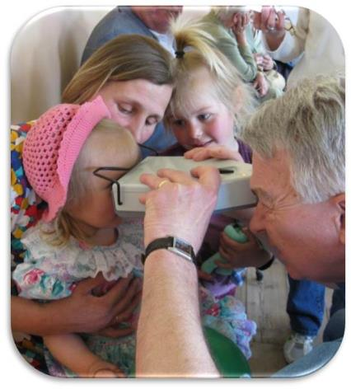
Internationale Hilfszuschüsse
Unterstützung für internationale Projekte
Lions Clubs in mindestens zwei Ländern müssen zusammenarbeiten –
ein Industrieland und ein Entwicklungsland
Sponsorclub/Distrikt bringen Geld auf und beantragen einen Zuschuss
Gastclub hilft bei der Projektdurchführung
Unterstützt Club-Jumelageprojekte; 5.000 bis 30.000 USD (eines pro Distrikt).
Notes:
Die Foundation hat durch das Internationale Hilfszuschussprogramm Trinkwasserbrunnen, medizinische Hilfsmissionen und Brillenrecycling ermöglicht.
Lions aus zwei Ländern gehen eine Partnerschaft ein und der Sponsorclub bringt die Geldmittel auf und beantragt den Zuschuss. Der Gastclub hilft dann bei der Durchführung des Projekts.

Slide 17
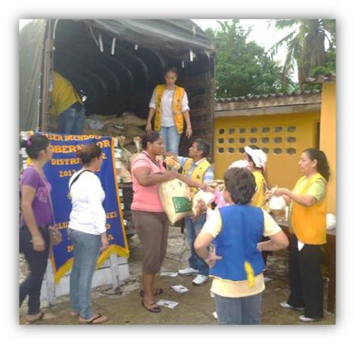
Notfallzuschüsse
Notfallzuschüsse: Stellen bis zu 10.000 USD für von Naturkatastrophen betroffene Distrikte zur Verfügung.
Großkatastrophenzuschüsse:
Werden für langfristige Wiederaufbaumaßnahmen nach verheerenden Katastrophen gewährt
Zuschüsse für Katastrophenvorsorge: Bieten finanzielle Unterstützung für Katastrophenvorsorge, -hilfe und Wiederaufbaumaßnahmen
Notes:
Viele von Ihnen kennen wahrscheinlich bereits unser Notfallzuschussprogramm für Naturkatastrophen. Notfallzuschussgelder können zum Kauf und zur Verteilung von Soforthilfebedarf verwendet werden. Großkatastrophenzuschüsse werden für langfristige Wiederaufbaumaßnahmen nach verheerenden Katastrophen gewährt. Und Zuschüsse für Katastrophenbereitschaft finanzieren Katastrophenvorsorge, -hilfe und Wiederaufbaumaßnahmen.
Der relevanteste dieser Zuschüsse ist eventuell der Notfallzuschuss. Einige wichtige Punkte über Notfallzuschüsse, die Sie sich merken sollten, sind:
Naturkatastrophen und solche, die sich auf 100 oder mehr Menschen auswirken
Lions müssen an den Hilfsmaßnahmen beteiligt sein; Zuschüsse werden nicht gewährt, damit die Geldmittel an eine andere Organisation weitergegeben werden können
Anträge sollten so bald wie möglich vom Distrikt-Governor und innerhalb von 30 Tagen nach der Katastrophe gestellt werden. Je nach Ausmaß werden wir manchmal sogar Sie kontaktieren.
Die Gelder müssen innerhalb von 60 Tagen ausgegeben werden
Ein Zuschuss pro Katastrophe pro Distrikt.
Reichen Sie bitte einen Abschlussbericht darüber ein, wie die Gelder genutzt wurden.

Slide 18
LCIF-Zuschüsse 2015/2016
Während des Geschäftsjahres 2015/2016 gewährte LCIF
453 Zuschüsse von insgesamt über 45,2 Mio. USD
Notes:
Die dank dieser Zuschüsse erzielten Ergebnisse waren enorm.
Es fällt uns leicht zu sagen, dass wir im letzten Jahr Zuschüsse von mehr als 45 Mio. USD und im Laufe unserer Geschichte Zuschüsse von mehr als einer Dreiviertelmilliarde Dollar gewährt haben. Worum es jedoch wirklich geht, sind die Menschenleben, die Sie mit der Unterstützung unserer Foundation verbessern.
Wir haben jetzt ein kurzes Video, das wir Ihnen zeigen möchten, welches das großartige Hilfswerk von LCIF hervorhebt und die Distrikt-Governor ermutigt, mit den LCIF-Koordinatoren zusmmenzuarbeiten, um den Bekanntheitsgrad der Foundation zu steigern. Nach dem Video wird Nate Miles, der Hauptentwicklungsleiter der Foundation, eine Präsentation geben.
(Übergang zum Video)

Slide 19
Funktionen und Aufgaben

Slide 20
LCIF-Clubkoordinator
MDC
DC
DC
DC
Clubkoordinator
Clubkoordinator
Clubkoordinator
Clubkoordinator
Clubkoordinator
Clubkoordinator
Clubkoordinator
Clubkoordinator
Notes:
Die LCIF-Clubkoordinatoren werden in ihren Clubs als Botschafter für die Lions Clubs International Foundation dienen. Sie werden Geschichten über LCIF-Programme austauschen, andere zur Unterstützung von LCIF motivieren und es der Foundation ermöglichen, ihr humanitäres Hilfswerk in ihren Gemeinden und auf der ganzen Welt voranzubringen.

Slide 21
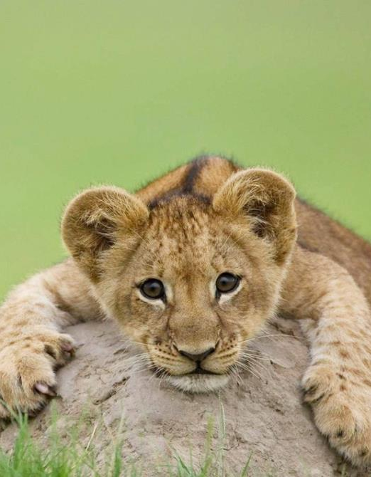
Clubkoordinator
Lions über die Mission und den Erfolg von LCIF und ihre Bedeutung für Lions Clubs International aufklären
Dem Club mindestens eine Präsentation über LCIF geben
LCIF-Entwicklungs-strategien im Club umsetzen
Gemeinsam mit dem LCIF DC für LCIF werben
Notes:
Der LCIF-Clubkoordinator wird vom Nominierungsausschuss des Clubs ernannt, zum Vorstandsmitglied gewählt und eine einjährige Amtszeit ausüben, bis er im folgenden Jahr wiedergewählt wird. Der LCIF-Clubkoordinator arbeitet eng mit den Clubführungskräften zusammen und kommuniziert direkt mit den LCIF-Distriktkoordinatoren, um die Ausrichtung auf die Distriktziele sicherzustellen.
Der LCIF-Clubkoordinator wird in ihren Clubs als Botschafter für die Lions Clubs International Foundation dienen. Sie werden Geschichten über LCIF-Programme austauschen, andere zur Unterstützung von LCIF motivieren und es der Foundation ermöglichen, ihr humanitäres Hilfswerk in ihren Gemeinden und auf der ganzen Welt voranzubringen.

Slide 22
Telefonische Rücksprachen
Vierteljährliche Rücksprachen mit dem Distriktkoordinator
  September
  Dezember
  März
  Juni
Notes:
Erster Anfruf – „Train the Trainer“ (Schulungsleiter schulen)
Zweiter – Zwischen-Update zu aufgebrachten Geldern
Dritter - Vorbereitung auf die Convention
Vierter - Danksagung

Slide 23
Clubbesuche
Notes:
Aufgrund der neuen Position wird sich das Clubbesuch-Modell etwas ändern

Slide 24

Ziele der Clubpräsentation
LCIF-Ziel: jeder Club erhält eine Präsentation
DCs arbeiten mit Clubkoordinatoren zusammen
Der DC arbeitet einen Plan für das Nachfassen bei Clubkoordinatoren und Clubpräsidenten im Anschluss an Clubpräsentationen aus
  Wie war die Präsentation?
  Werden Sie eine Clubspende leisten?
  Werden Sie eine persönliche Spende leisten?
Notes:
Ziel von LCIF ist, dass jeder Club eine Präsentation erhält
Die weltweite Clubbeteiligungsrate beträgt ___
Die Clubbeteiligungsrate in Ihrem KG beträgt ___
DCs müssen mit Clubkoordinatoren zusammenarbeiten
Der DC ist für die Präsentation in jedem Club ohne ernannten Clubkoordinator verantwortlich
Der DC wird die am meisten spendenden Clubs im Gebiet persönlich besuchen (wir empfehlen mindestens 4 Besuche im Quartal)

Slide 25

Clubpräsentationen
Passen Sie die Clubpräsentation an den jeweiligen Club an
Verwenden Sie, wenn möglich, die Standard-PowerPoint-Präsentation von LCIF
Verteilen Sie Broschüren und andere Ressourcen
Hinterlassen Sie Kontaktinformationen und eine Visitenkarte
Erwägen Sie, Zuschussbegünstigte
zu bitten, über ihre Erfahrung zu
sprechen
Notes:
Clubbesuche sollten auf den jeweiligen Club, der besucht wird, zugeschnitten werden.
Falls die Möglichkeit einer Präsentation besteht, verwenden Sie die Standard-PowerPoint-Präsentation und passen Sie sie an Ihr Publikum an.
Bringen Sie Broschüren und anderes Material zum Verteilen mit
Verteilen Sie Ihre Kontaktinformationen und Visitenkarte, falls jemand künftig Fragen hat
Falls Ihr Gebiet vor kurzem einen Zuschuss erhalten hat:
Erwägen Sie, Zuschussbegünstigte einzuladen und über ihre Erfahrung sprechen zu lassen. Wenn Lions-Quest z. B. in Ihrem Gebiet aktiv ist, können Sie einen Schüler, der am Programm teilgenommen hat, bitten über seine Erfahrung zu reden
Erwägen Sie, einen Lion, der am Projekt beteiligt war, zu bitten, darüber zu sprechen, was ihm die Erfahrung bedeutet hat

Slide 26

Nachfassen nach Clubbesuchen
ERWARTEN SIE NICHT, DASS EIN CLUB SPENDEN WIRD, NUR WEIL SIE IHN BESUCHT HABEN. FASSEN SIE IMMER NACH!
Danken Sie dem Club!
Beantworten Sie Fragen
Falls der Club interessiert ist, jedoch noch nicht bereit ist eine Spende zu leisten:
  Bieten Sie an, ihn nochmal zu besuchen
  Falls es in Ihrem Gebiet ein aktives LCIF-Projekt gibt,
  sollten Sie sehen, ob der Club involviert werden kann
  Laden Sie Clubmitglieder zu beliebigen Fundraising-Anlässen oder von Ihnen geplanten Veranstaltungen ein
  Wenn der Besuch positiv verlief, fragen Sie
  den Clubpräsidenten, ob der Club vorhat zu spenden
  Wie eine Spende geleistet wird
  Anerkennungsprogramme
Notes:
Fassen Sie nach einem Clubbesuch stets nach:
ERWARTEN SIE NICHT, DASS EIN CLUB SPENDEN WIRD, NUR WEIL SIE IHN BESUCHT HABEN. SIE MÜSSEN IMMER NACHFASSEN!!!!!!
Danken Sie dem Club für seine Gastfreundschaft.
Beantworten Sie alle gestellten Fragen.
Falls der Club interessiert ist, jedoch noch nicht bereit ist eine Spende zu leisten:
Bieten Sie an, sich nochmals mit ihm zu treffen
Falls es in Ihrem Gebiet ein aktives LCIF-Projekt gibt, sollten Sie sehen, ob der Club involviert werden kann
Laden Sie Clubmitglieder zu beliebigen Fundraising-Anlässen oder von Ihnen geplanten Veranstaltungen ein
Wenn der Besuch positiv verlief, fragen Sie den Clubpräsidenten, ob der Club vorhat, zu spenden
Stellen Sie logistische Informationen (wie man eine Spende leistet) zur Verfügung
Stellen Sie Informationen über Anerkennungsprogramme bereit, die den Club interessieren könnten

Slide 27
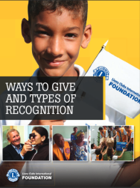


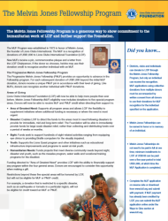
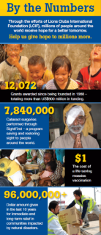

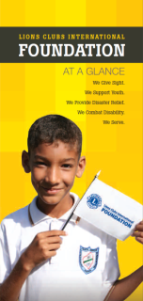
Ressourcen für Clubbesuche
LCIF-PowerPoint
Melvin Jones Fellowship
Formular für Spender
LCIF-Fakten und Zahlen
Ein Leben, eine Impfung: Masern
LCIF auf einen Blick
Helfen durch Unterstützung
Überblick über Programme/Zuschüsse
Spenderkarten
Spendenmöglichkeiten und Arten der Anerkennung
Notes:
Sie werden mit einer grundlegenden LCIF 101-PowerPoint-Präsentation ausgestattet werden, von der Sie während Ihres Clubbesuchs Gebrauch machen können.
Dies sind u. a. einige der Ressourcen, die wir Ihnen zur Verteilung schicken können.

Slide 28
Fünf-Jahres-Ziele von LCIF

Slide 29
Spenden vom Geschäftsjahr 2015/2016* 30. Juni
*ungeprüft und Beträge in USD
39,48 Mio. USD
95 % der Zielsumme
Zielsumme: 41,3 Mio. USD
24,2 Mio. USD
nicht zweckgebunden
10,5 Mio. USD zweckgebunden
4,6 Mio. USD
für Masern
Notes:
Die im letzten Jahr erhaltenen Spenden beliefen sich auf insgesamt 39,48 Mio. USD - 95 % unserer Zielsumme für das Jahr.
Vielen Dank für Ihre Unterstützung.
Ich bitte Sie um Ihre Hilfe, Lionsmitglieder weiterhin zu ermutigen, unsere Foundation zu unterstützen. Im Einzelnen können Sie hier sehen, dass wir letztes Jahr insgesamt 24,2 Mio. USD in nicht zweckgebundenen Spenden erhalten haben. Wir haben aus diesem Fonds jedoch Zuschüsse von über 23 Mio. USD gewährt. Wenn Sie mit Lionsmitgliedern über LCIF sprechen, ermutigen Sie sie bitte, für Bereiche mit dem größten Bedarf zu spenden. Diese Spenden bieten LCIF die Flexibilität, Initiativen dort zu bezuschussen, wo die Not am größten ist. Diese Geldmittel gehen neben den Bereichen Sehkraft, Katastrophenhilfe und Jugendarbeit auch auf verschiedene gemeindeweite Bedürfnisse ein, so z. B. die Maserninitiative, Projekte zur Errichtung von Trinkwasserbrunnen sowie Bildungsprogramme für Behinderte.

Slide 30

Finanzielle Fünf-Jahres-Ziele von LCIF
Fünf-Jahres-Ziele von LCIF
50 Mio. USD
bis 2018
45,4 Mio. USD
41,3 Mio. USD
38,4 Mio. USD
35,7 Mio. USD
Notes:
Der LCIF-Treuhändervorstand hat ein 5-Jahres-Ziel ausgearbeitet, damit die Foundation diese wundervollen Initiativen weiterhin unterstützen kann. LCIF wird im Jahr 2017/2018 ihr 50. Jubiläum feiern - fünfzig Jahre der Hilfeleistungen für unsere schutzbedürftigsten und gefährdetsten Gemeindemitglieder. Die Ziele reflektieren die steigende Nachfrage nach finanzieller Unterstützung durch Lions auf der ganzen Welt. Die Lions helfen ihren Gemeinden in zunehmendem Maße, daher steigt auch die Nachfrage an LCIF-Zuschüssen.
Das Ziel für 2016/2017 ist 41,3 Mio. USD. Warum muss LCIF wachsen?

Slide 31

Argument für Unterstützung
Warum muss LCIF unsere Unterstützung erhöhen?
Notes:
Es ist einfach. Der Bedarf an Zuschüssen steigt und durch unsere Reaktion auf weltweite Bedürfnisse und das Interesse unserer Mitglieder stoßen wir auch in neue Bereiche vor.

Slide 32
Argument für Unterstützung
Notes:
In diesem Balkendiagramm können Sie sehen, dass genehmigte Zuschüsse unser Zuschussbudget seit mehreren Jahren überschritten haben. Dieses Diagramm beinhaltet kein Fundraising bzw. keine Zuschüsse für unsere Tätigkeit im Rahmen der Maserninitiative oder für andere zweckgebundene Programme wie SightFirst.
Wir waren einige Jahre in der Lage, mehr zu genehmigen als wir budgetiert haben, weil wir bei der Spendenverwaltung durch vorsichtiges Investment finanziell verantwortlich gehandelt und zudem unsere Fundraising- und Verwaltungskosten niedrig gehalten haben. Es besteht jedoch ausgezeichnetes Potenzial, mehr Spenden zu erreichen – derzeit spenden weniger als 50 % unserer Clubs an LCIF.

Slide 33
LCIF-Updates

Slide 34

Centennial Service Challenge (CSC)
Notes:
Eine nicht zweckgebundene Spende an LCIF pro Geschäftsjahr wird einer CSC-Anerkennung angerechnet. Nur Clubs, die Ihre LCIF CSC-Spende über MyLCIF melden, erhalten eine Gutschrift.

Slide 35
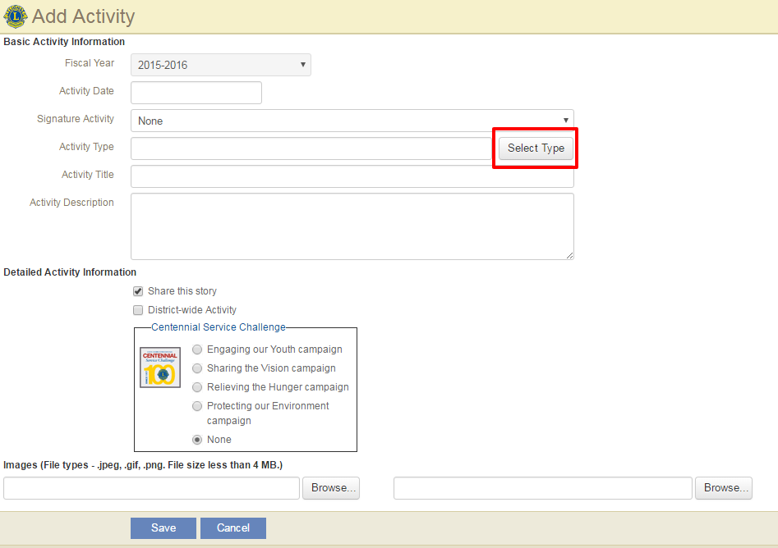
Centennial Service Challenge (CSC)

Slide 36
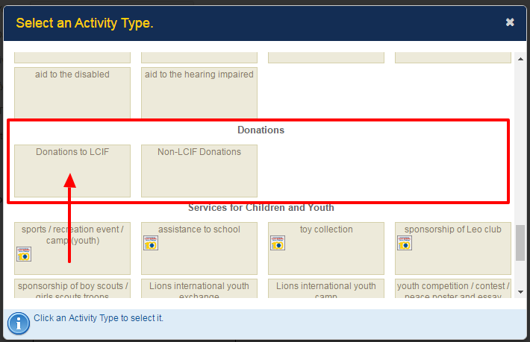
Centennial Service Challenge (CSC)

Slide 37
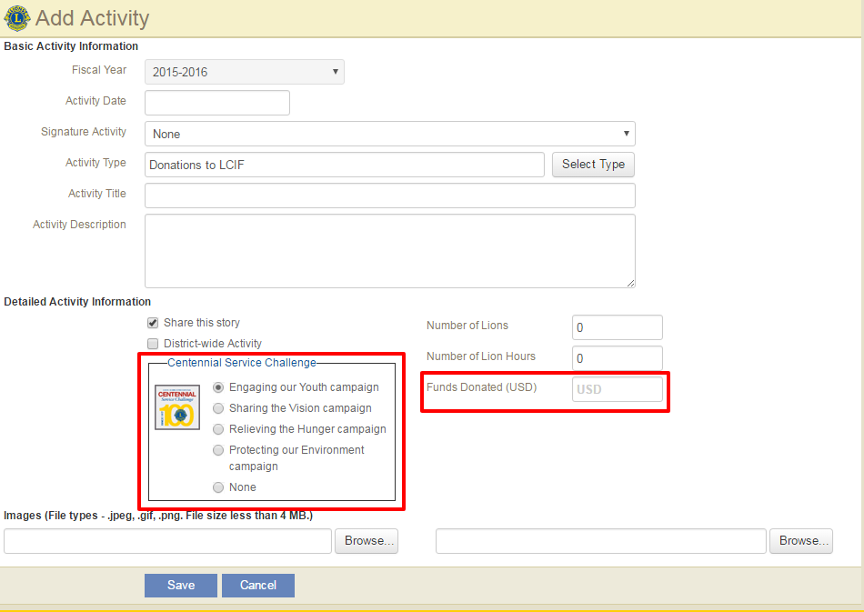
Centennial Service Challenge (CSC)
Notes:
Denken Sie daran, eine CSC-Kampagne für die Spende Ihres Clubs zu wählen!

Slide 38

Programm „Beitragende Mitgliedschaft“
Ab 1. Juli 2016:
Spendenkriterien:
  20 USD Bronze-Anstecknadel
  50 USD Silber-Anstecknadel
  100 USD Gold-Anstecknadel
Jede Spende qualifiziert zur Gutschrift einer Beitragenden Mitgliedschaft und Melvin Jones Fellowship
Anstecknadeln werden nicht automatisch zugeschickt
Alle Clubs, bei denen jedes Mitglied 20 USD oder mehr gespendet hat, qualifizieren sich als Club mit 100 % Beitragender Mitgliedschaft
Notes:
Die Spendenkriterien bleiben auf den folgenden Ebenen:
20 USD Bronze-Anstecknadel
50 USD Silber-Anstecknadel
100 USD Gold-Anstecknadel
Jede Spende qualifiziert zur Gutschrift einer Beitragenden Mitgliedschaft und Melvin Jones Fellowship
Anstecknadeln für Beitragende Mitglieder werden nicht automatisch zugeschickt. Spender müssen eine Anstecknadel für Beitragende Mitglieder anfordern, indem sie das entsprechende Feld auf dem Formular für Beitragende Mitglieder ankreuzen.
Alle Clubs, bei denen jedes Mitglied 20 USD oder mehr gespendet hat, qualifizieren sich als Club mit 100 % Beitragender Mitgliedschaft
Clubspenden qualifizieren sich nicht für die Gutschrift einer Beitragenden Mitgliedschaft.

Slide 39

Anerkennung von Einzelpersonen
Programm „Beitragende Mitgliedschaft“
  Alle Beiträge berechtigen zu einer MJF
MJF/PMJF
Auszeichnung „Freunde der Humanität“
Auszeichnung „Helfende Hände“
Humanitäre Partner
Notes:
Wie bereits zuvor besprochen, berechtigen alle CM-Beiträge jetzt zu einer MJF
Wie immer möchte ich zu MJF-Anerkennung sowie zum Aufsteigen auf höhere Ebenen des Fellowship-Programms ermutigen
Auszeichnung „Freunde der Humanität“ - erkennt jedes Jahr ein paar Lions an, die LCIF auf höchster Ebene unterstützt haben. Der LCIF-Vorsitzende bestimmt die Empfänger, die mit einer Medaille ausgezeichnet werden.
LCIF-Auszeichnung „Helfende Hände“ - erkennt Lions an, die auf Club-, regionaler, Distrikt- oder Multidistriktebene oder über Medien für bessere Bekanntmachung und Unterstützung von LCIF werben. Zur Beantragung der Auszeichnung füllen Sie das Nominierungsformular aus und stellen Sie Unterlagen zu den Bemühungen der Lions bereit.
Humanitäre Partner - ehrt Einzelpersonen, deren Gesamtspenden jeweils 100.000 USD, 200.000 USD, 300.000 und 500.000 USD überschreiten. Die Ausgezeichneten erhalten eine elegante Bronze-, Silber-, Gold- bzw. Platinnadel. Bei dem Programm wurden vor kurzem neue Nadelverleihungsstufen eingeführt, wobei bei Spenden bis zur 300.000 USD-Ebene pro 20.000 USD eine Anstecknadel verliehen wird.

Slide 40
Anerkennung am Jahresende
Urkunden für die 5 Clubs mit dem höchsten Spendenaufkommen
  Gesamtspenden
  Durchschnitt pro Mitglied
Urkunden für die 5 Distrikte mit dem höchsten Spendenaufkommen
  Gesamtspenden
  Durchschnitt pro Mitglied
Urkunden für die 5 Multidistrikte mit dem höchsten Spendenaufkommen
  Gesamtspenden
  Durchschnitt pro Mitglied
Notes:
Am Ende jedes Jahres verteilen wir basierend auf den obigen Kriterien Urkunden
Erkennen Sie jeden MDC im Raum an, der u. U. eine Anerkennung erhalten hat

Slide 41
Club-Anerkennung
Club-Wandtafel / Abzeichen / Chevron
Banner für 100 Prozent MJFs
Bannerabzeichen für 100 Prozent Beitragende Mitgliedschaft
Notes:
Club-Wandtafel/Abzeichen/Chevron – Clubs, die nicht zweckgebundene Spenden in Höhe von 1.000 USD oder mehr leisten
Bannerabzeichen für 100 Prozent MJF – alle gegenwärtigen Clubmitglieder sind MJFs
Bannerabzeichen für 100 Prozent Beitragende Mitglieder – alle gegenwärtigen Clubmitglieder sind beitragende Mitglieder

Slide 42
Abzeichen für spendende Clubs

Slide 43
Persönliche Geschichte (freigestellt)
Insert picture or text here

Slide 44
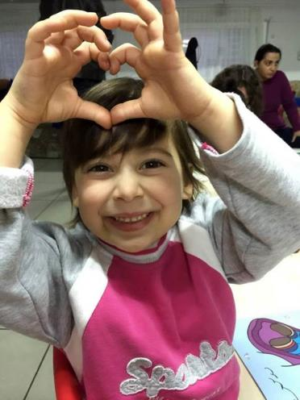

Leben bereichern
WIR SIND MITFÜHLEND UND FÜRSORGLICH - wir bereichern die Leben von Menschen in einzelnen Gemeinden und auf der ganzen Welt!
Notes:
Vielen Dank für Ihren heutigen Zeitaufwand und Ihre Unterstützung. Ich freue mich darauf, dieses Jahr mit Ihnen zusammenzuarbeiten.

Slide 45


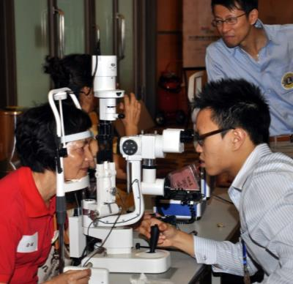
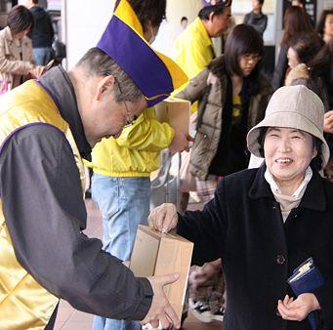
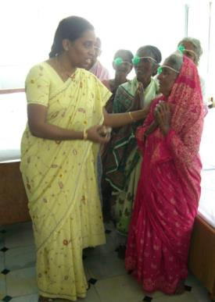
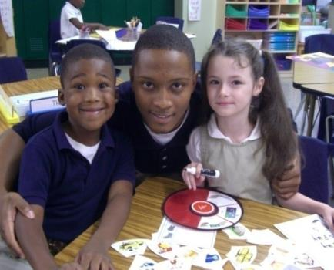
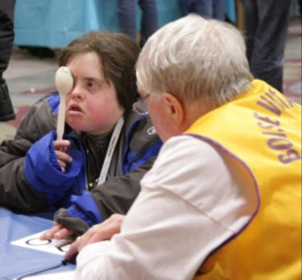
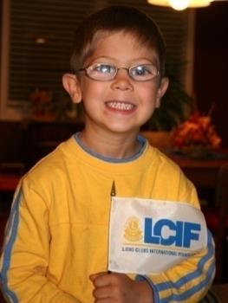
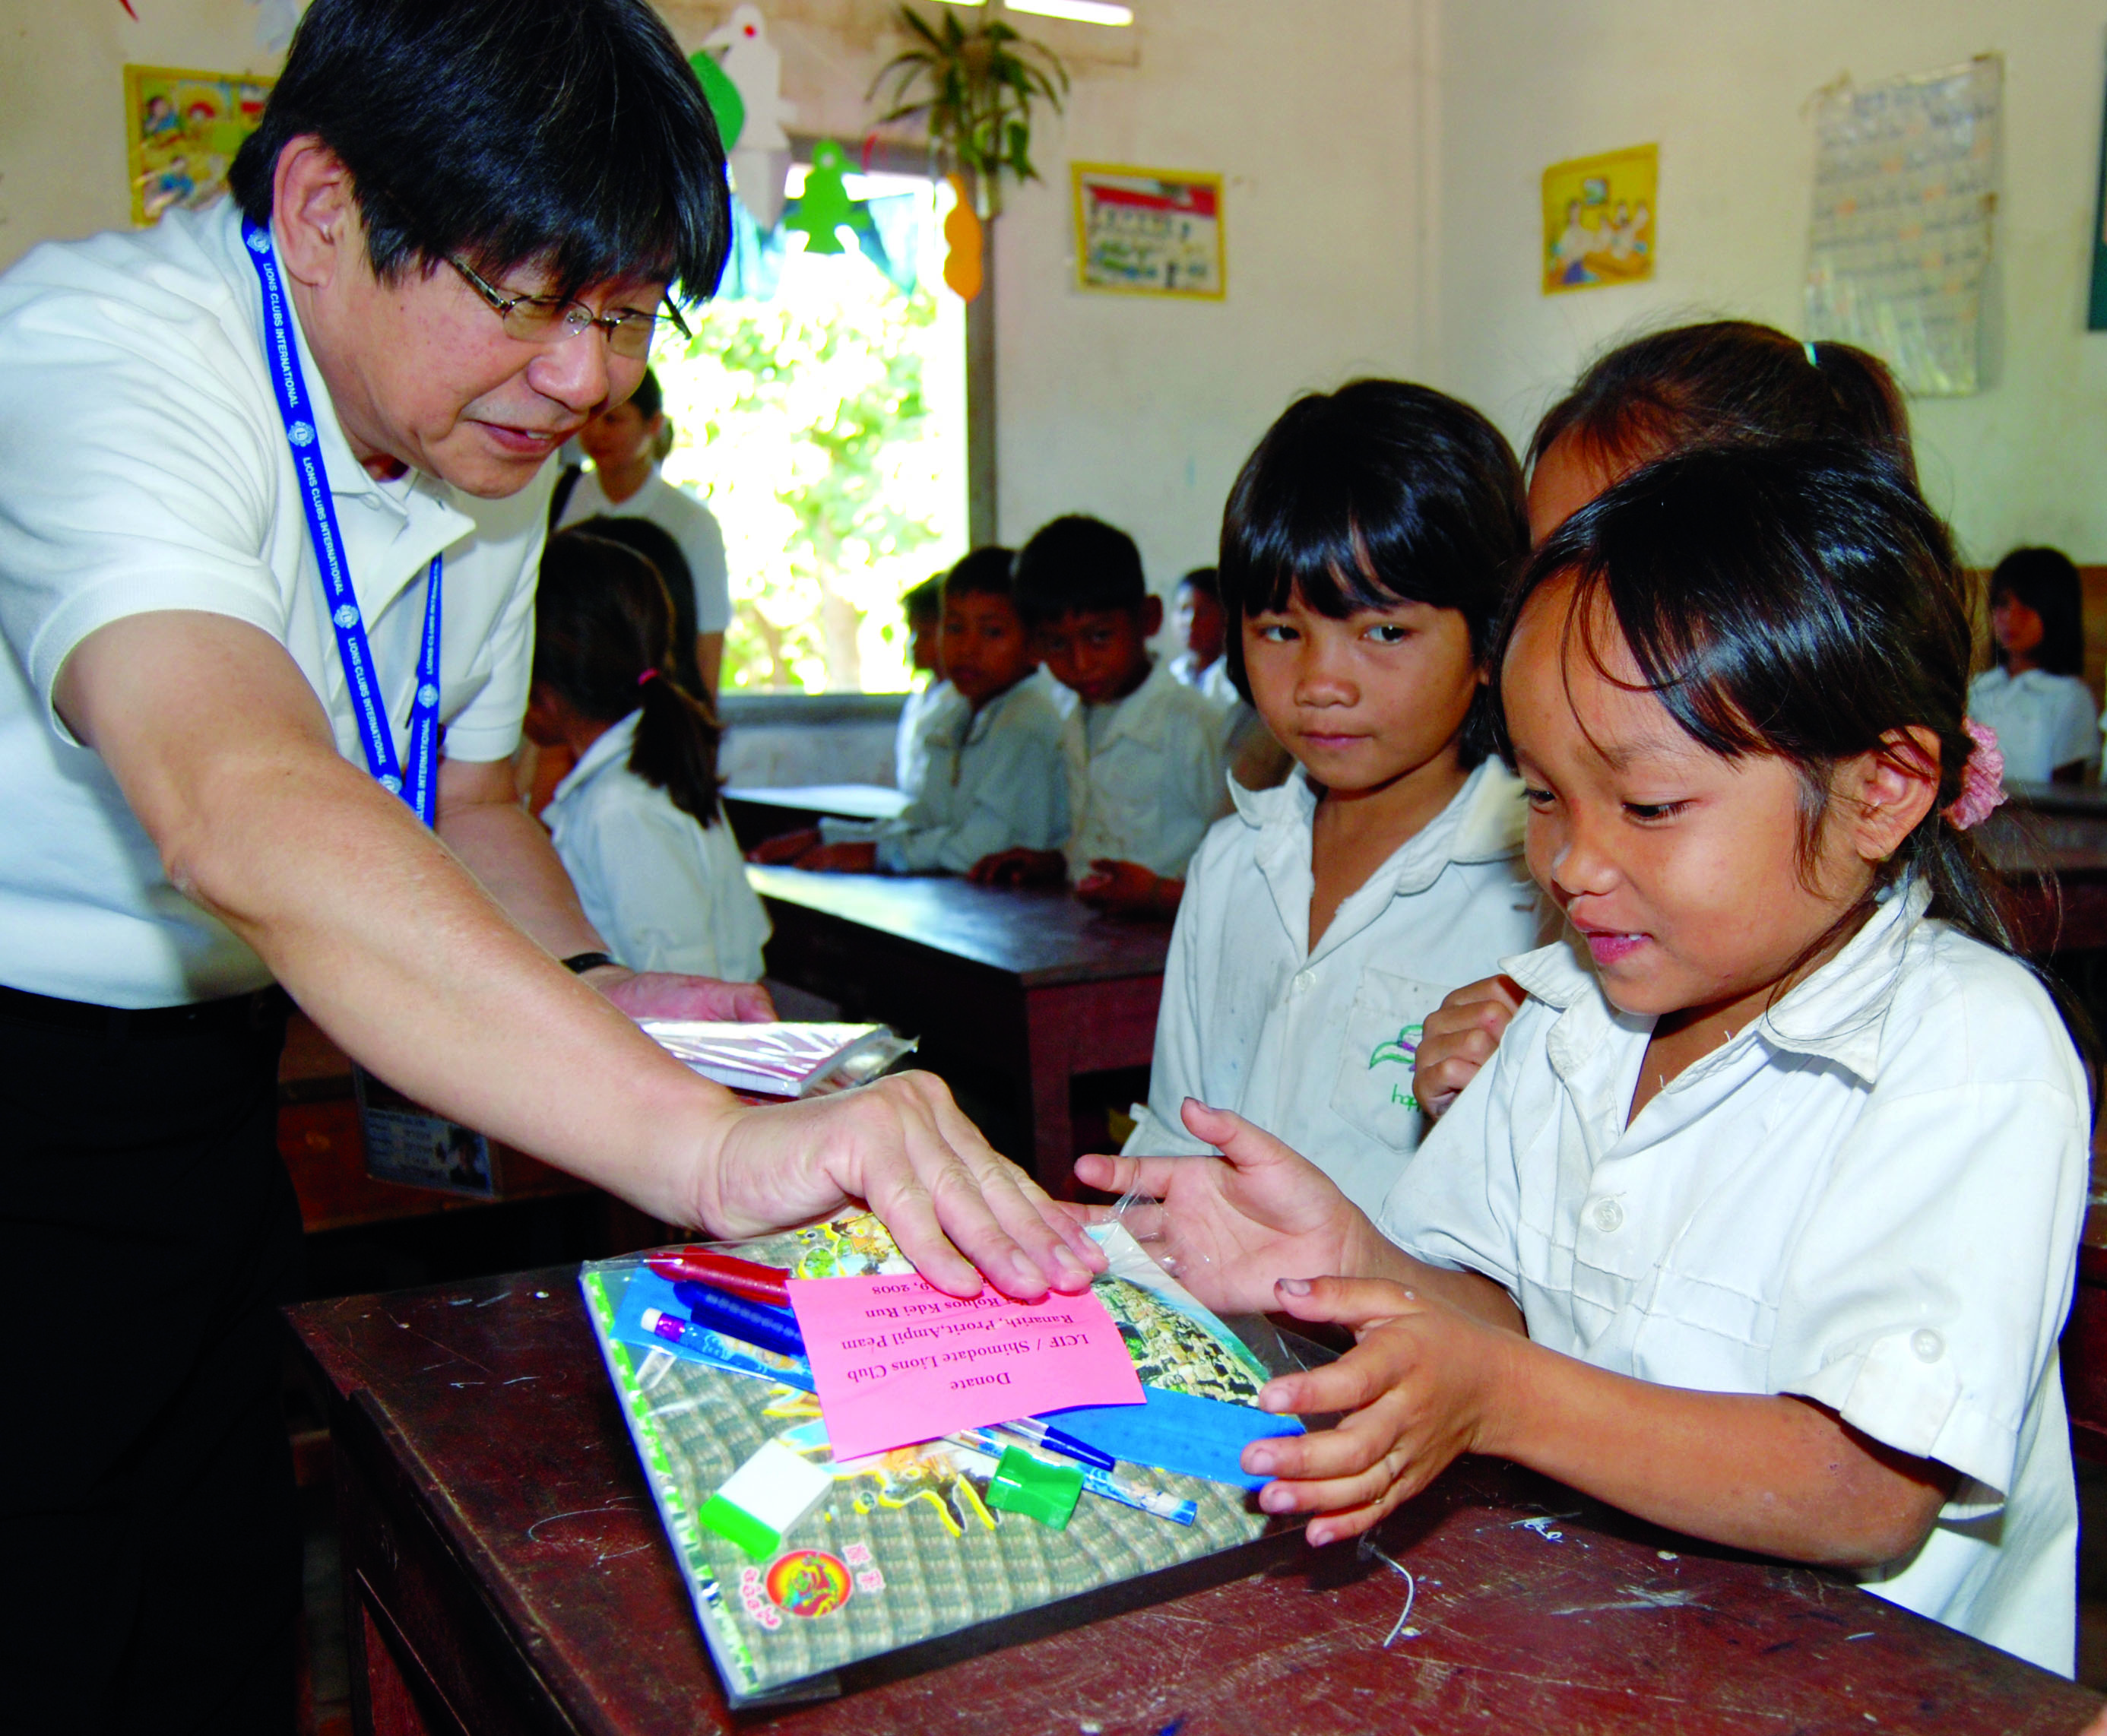
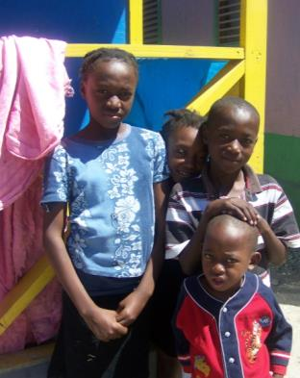
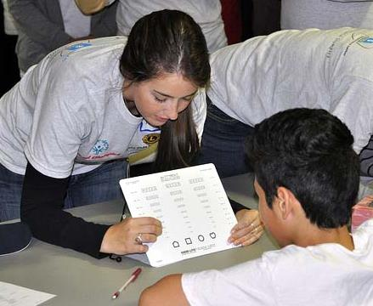
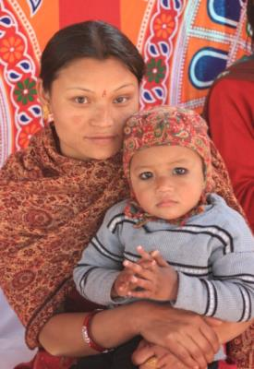
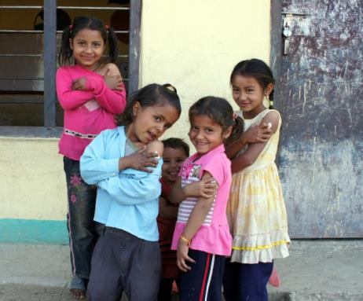

VIELEN DANK FÜR IHRE
UNTERSTÜTZUNG!
Notes:
Vielen Dank!

